Slide 1


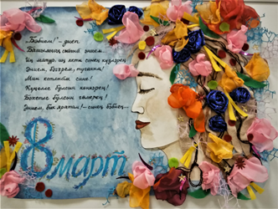
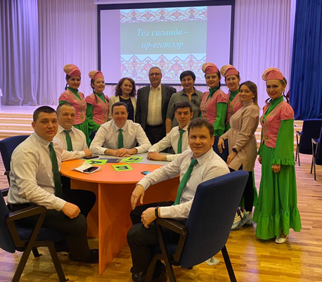
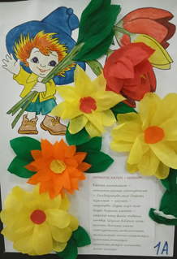
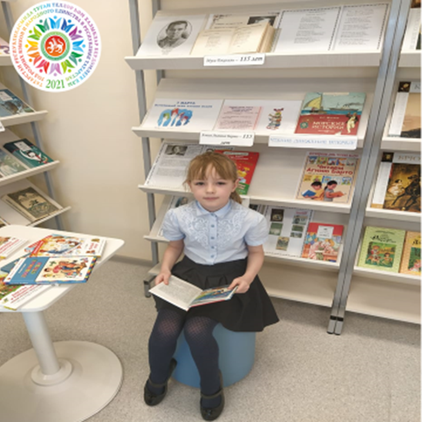
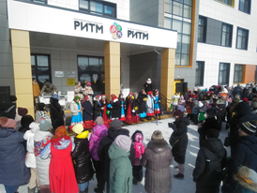
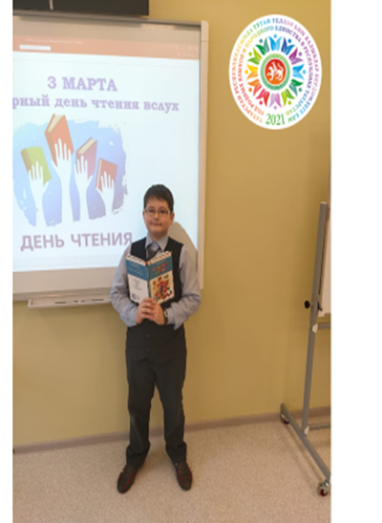
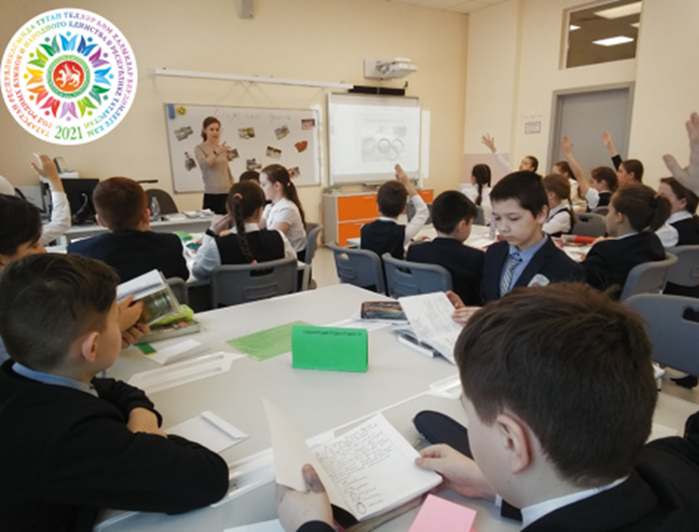
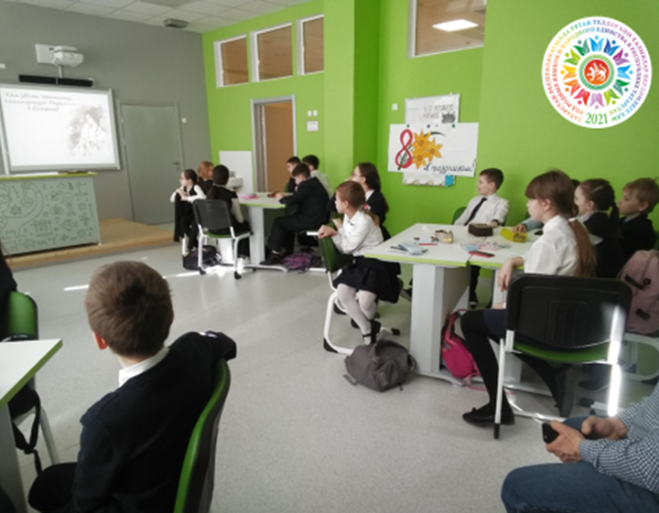
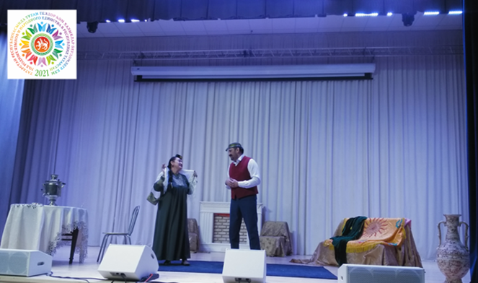
ФОТОРЕПОРТАЖ
МГББО «187 нче күп профильле лицей »
Совет районы Казан шәһәре

Slide 2
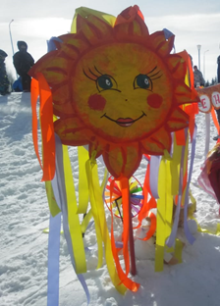
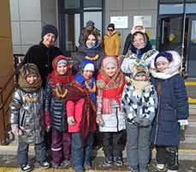
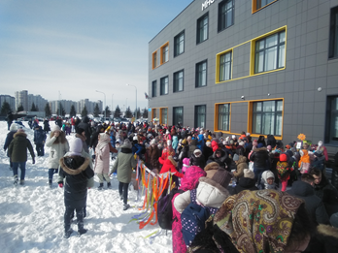
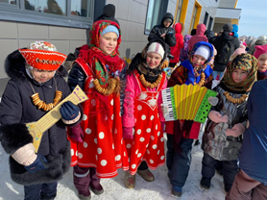
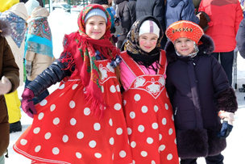
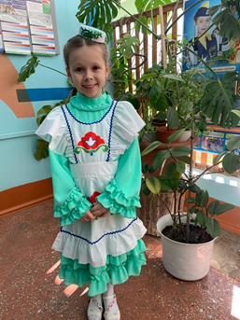
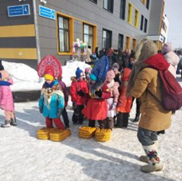
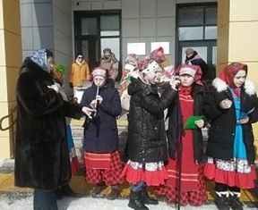
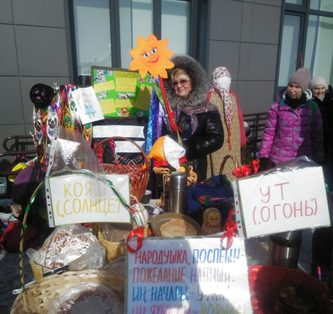
“Кышны озату һәм Язны каршылау” күңелле бәйрәм
МГББО «187 нче күп профильле лицей »
Шимбә көнне, 13 нче мартта безнең мәктәптә кышны озату һәм язны каршылау бәйрәме булып узды. “Масленица” һәм “Нәүрүз” бәйрәменә укытучылар да, укучылар да, әти-әниләре дә бик нык әзерләнгәннәр иде. Лицей тирәли өстәлләр куеп, һәр сыйныф табын әзерләде, самоварлар кайнатып, коймаклар, тәм-томнар белән балалар сыйланды. Бәйрәм уен-көлке, җыр-бию, төрле уеннар белән үрелеп барылды. Бигрәк тә, Туган телләр һәм халыклар бердәмлеге елы булгач, барлык сыйныф төрле милләт вәкилләре булып киенеп матур чыгышлары белән сокландырдылар. Бу тамашаны безнең лицейда оештырылган фольклор ансамбле “Заман” үзләренең такмалары, җырлары белән башлап җибәрде. Әлеге чарада барыбыз да бик күңелле ял иттек. Бәйрәм дуслаштыра һәм берләштерә, бергә күңелле яшәве тагы да рәхәт була.

